Slide 1

MagicBot

Slide 2
Décomposition en plusieurs parties
- Extraction des cartes et classification
- Analyse des échanges MtGA client/serveur et du protocole utilisé en interne
- Création d’un simulateur de partie
- (Création de l’IA)
- (Création d’un interface graphique)

Slide 3
Extraction des cartes et classification
- Quelle API choisir (magicthegathering.io ?)
- De quelles informations avons-nous besoin ?
- Comment classifier les cartes une fois récupérées ? Dans quel format ?
- Identification de ce que fait chaque carte automatiquement possible ?
- Si intervention manuelle, besoin d’une BDD et d’un serveur ?
Thomas Di Giovanni

Slide 4
Analyse des échanges MtGA client/serveur
Natdanaï Besson
Clément Desgenetez
- Vraiment possible ? Échanges chiffrés ? Autre moyen ?
- Possibilité de connaître toutes les informations sur la partie en cours ?
- Utilisation de logiciels/bibliothèques tiers (Wireshark ?)
- Besoin de traiter les paquets rapidements ! → C++/C/Autre langage rapide
- Va communiquer avec le simulateur : besoin de définir un « langage » commun

Slide 5
Création d’un simulateur de partie
Guillaume Fabre
- Comment simuler de manière efficace une partie de Magic ? (càd qui puisse facilement supporter les évolutions futures)
- Comment insérer le fait de jouer une carte et de modifier les règles courantes en fonction ? (appel d’un script par carte ? Si oui, quel langage ?)
→ Besoin d’un grosse préparation sur papier des mécanismes du simulateur
- Besoin de répondre à l’IA et à la réception de paquet rapidement ! → C++
- Va communiquer avec le simulateur et l’IA: besoin de définir un « langage » commun

Slide 6
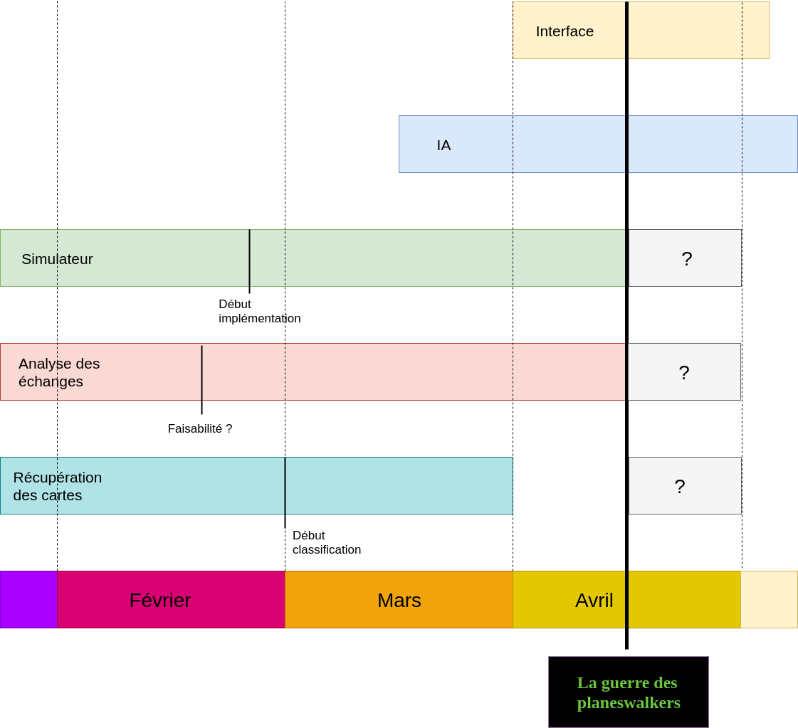
Planning prévisionnel

